Slide 1

Особливості ЗНО-2018
ПТНЗ, ВНЗ І-ІІ р.а.

Slide 2
Календар ЗНО-2018
06.02 –
19.03.2018
Реєстрація на ЗНО
на сайті testportal.gov.ua
06.02 -
02.04.2018
Внесення змін до реєстраційних даних (перереєстрація)
До 30.04.2018
Розміщення запрошень-перепусток на інформаційних сторінках учасників (роздруковуються самостійно)
22.05 - 13.06.2018
Проведення основної сесії ЗНО
До 21.06.2018
Розміщення результатів ЗНО на інформаційних сторінках учасників

Slide 3
Календар проведення ЗНО-2018
22.05
01.06
08.06
Англійська
мова
Математика
Географія
24.05
04.06
11.06
Українська мова
і література
Біологія
Фізика
29.05
06.06
13.06
Іспанська
Німецька
Історія України
Хімія
Французька

Slide 4
Учасники ЗНО-2018
Особи, які отримують повну загальну середню освіту у 2018
Особи, які мають повну загальну середню освіту
ЗНО з української мови і літератури (українська мова як ДПА - ОБОВЯЗКОВО)
* решта предметів ДПА складається у навчальному закладі (ПТНЗ/ВНЗ І-ІІ р.а.);
** мають право обрати інші предмети ЗНО, які НЕ зараховуються як ДПА
ЗНО з української мови і літератури
Предмети ЗНО - із переліку ВНЗ, в якій планується вступ
Реєстрація на ЗНО - через навчальний заклад
Реєстрація на ЗНО - самостійно
Можна обрати не більше 4-х предметів ЗНО, з урахуванням української мови і літератури

Slide 5
Реєстрація на ЗНО - 2018
Як підготуватися до реєстрації на ЗНО?
1. Визначитися із переліком предметів ЗНО, необхідних для вступу (Правила прийому до ВНЗ 2018 року).
2. Підготувати документи:
копію документа, що посвідчує особу (паспорт);
дві однакові фотокартки розміром 3х4 із зображенням, що відповідає досягнутому віку.
3. Сформувати та оформити реєстраційну картку (спеціальна програма на сайті УЦОЯО з 06.02.2018 р.).
!

Slide 6
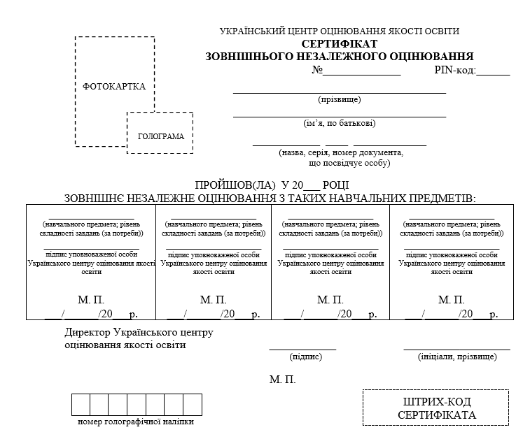
Сертифікат ЗНО

Slide 7
Результати
Коли і де будуть результати ЗНО, ДПА?
ЗНО
ДПА
Розміщуються на інформаційних сторінках учасників ЗНО:
До 15.06.2018 – математика, українська мова і література, іноземні мови, біологія;
До 21.06.2018 – історія України, географія, фізика, хімія.
Роздруковується учасником ЗНО самостійно із сайту УЦОЯО – розділ «Інформаційна сторінка».
Передаються до навчальних закладів (ЗНЗ, ПТНЗ, ВНЗ І-ІІ р.а.) в електронному вигляді:
До 15.06.2018 – математика, українська мова і література, іноземні мови, біологія;
До 21.06.2018 – історія України, географія, фізика, хімія.
Роздруковується навчальним закладом із сайту УЦОЯО – розділ «Керівникам навчальних закладів».

Slide 8
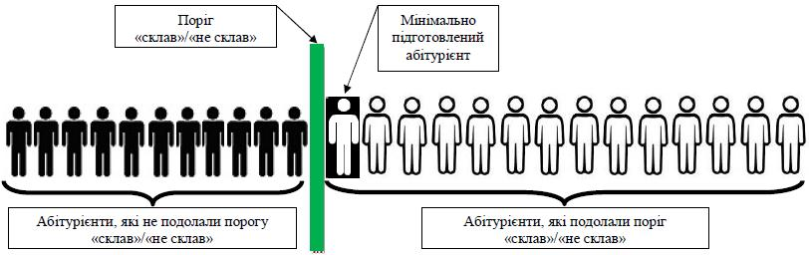
Результати (поріг «склав/не склав»)
Результат ЗНО відсутній – «не склав»
Не може бути використаний для вступу до ВНЗ
Результат ЗНО за шкалою від 100 до 200 балів.
Використовується для вступу до ВНЗ
Результат ДПА від 1 до 12 балів. Використовується для отримання атестату про повну загальну середню освіту. Для вступу до ВНЗ не використовується

Slide 9
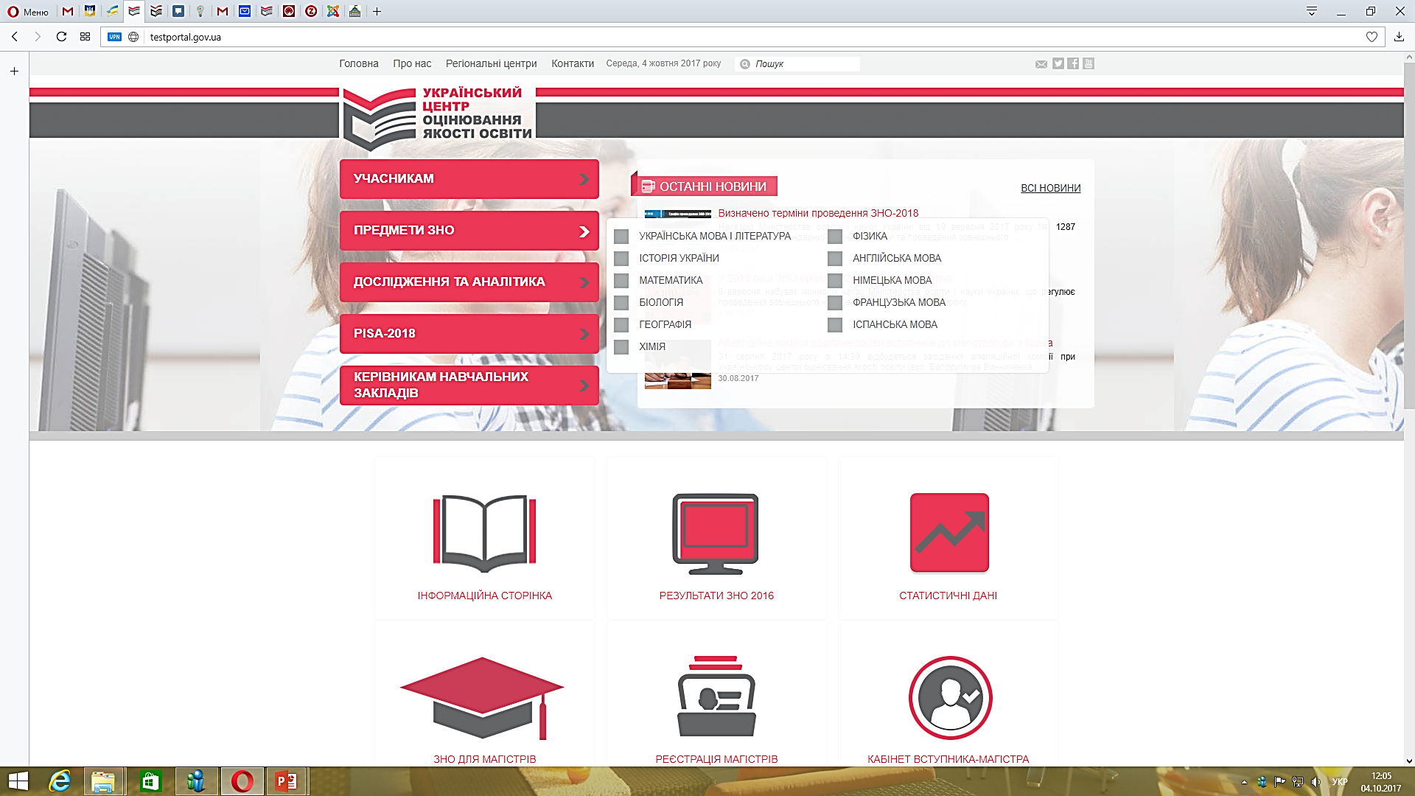
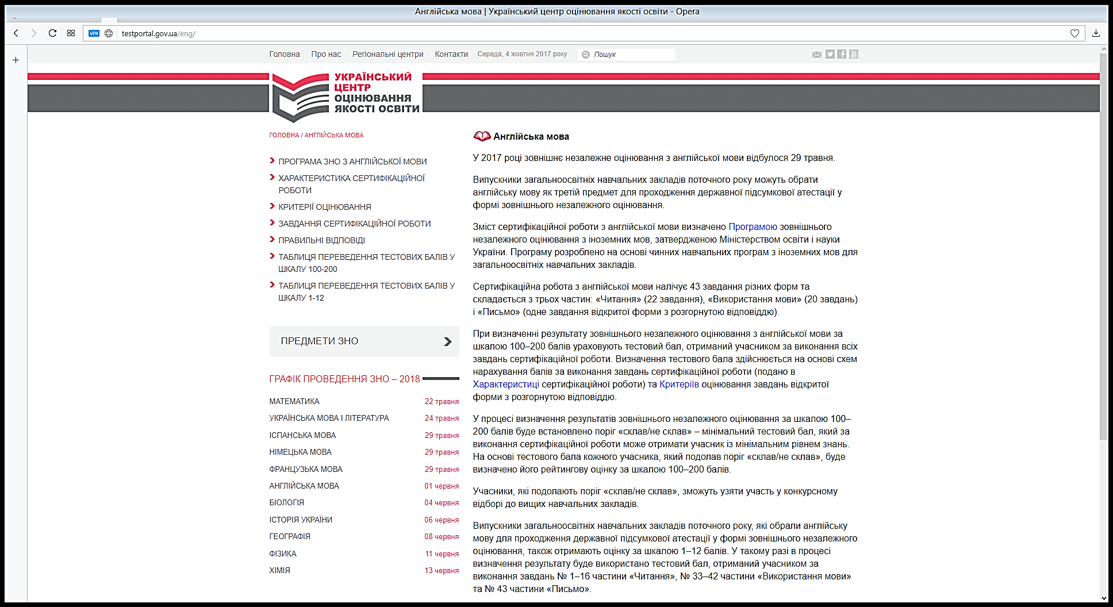
Програми ЗНО
Де познайомитися із змістом тесту?
Сайт Українського центру оцінювання якості освіти
http://testportal.gov.ua
!

Slide 10
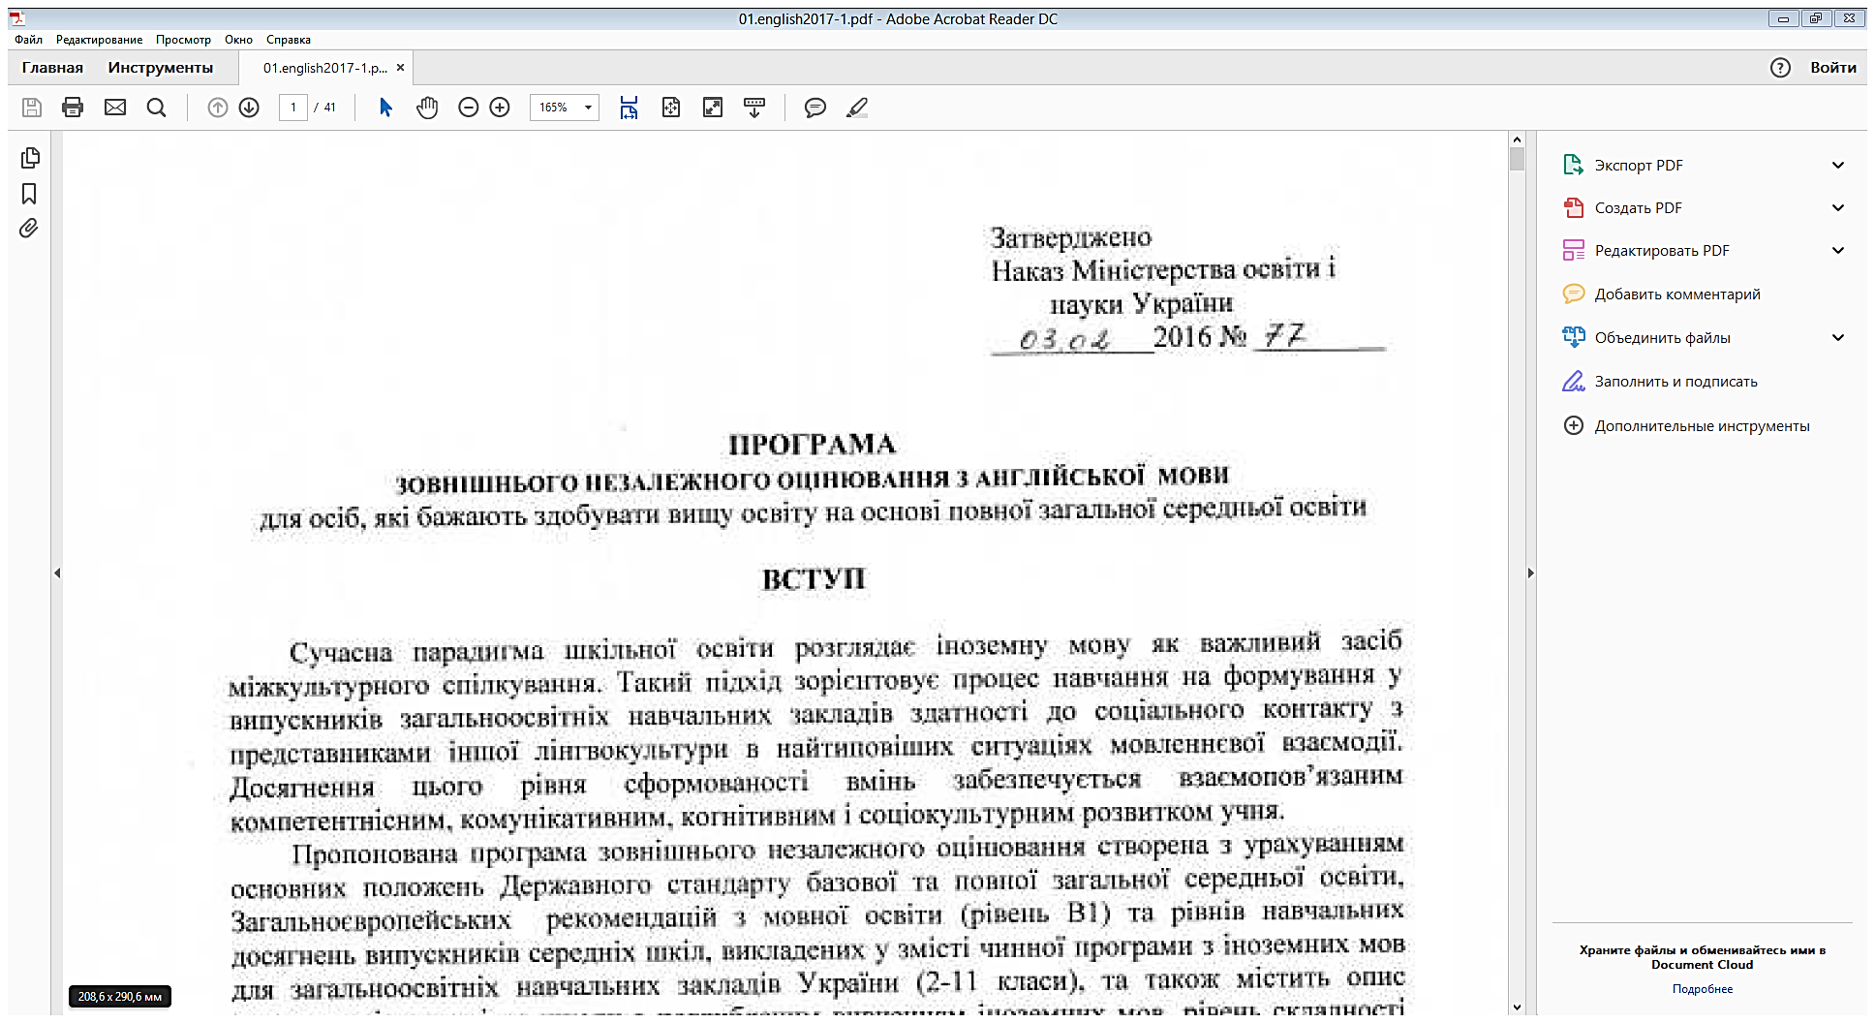
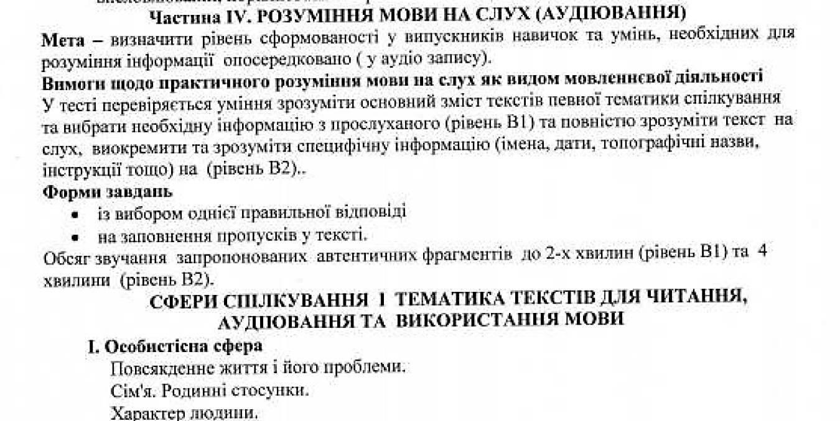
Програми ЗНО
Де познайомитися із змістом тесту?
Особлива увага до програми з іноземних мов

Slide 11
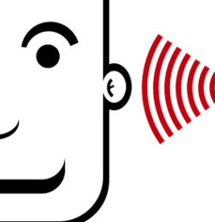
ЗНО з іноземних мов
(англійської, іспанської, німецької, французької)
Що нового у тесті з іноземних мов?
для випускників, які вивчали іноземну мову
на рівні стандарту або академічному рівні
Рівень В1
Дворівневі
предметні тести
Складові частини тесту:
Читання
Використання мови
Письмо
Аудіювання (розуміння мови на слух)
для випускників, які вивчали іноземну мову
на профільному рівні
Рівень В2
Увага! У разі ЗНО=ДПА з іноземної мови випускники старшої школи ЗНЗ 2018 року, які бажають зарахувати результат ЗНО як оцінку ДПА та вивчали цю іноземну мову на профільному рівні, мають складати відповідний предметний тест рівня В2.

Slide 12
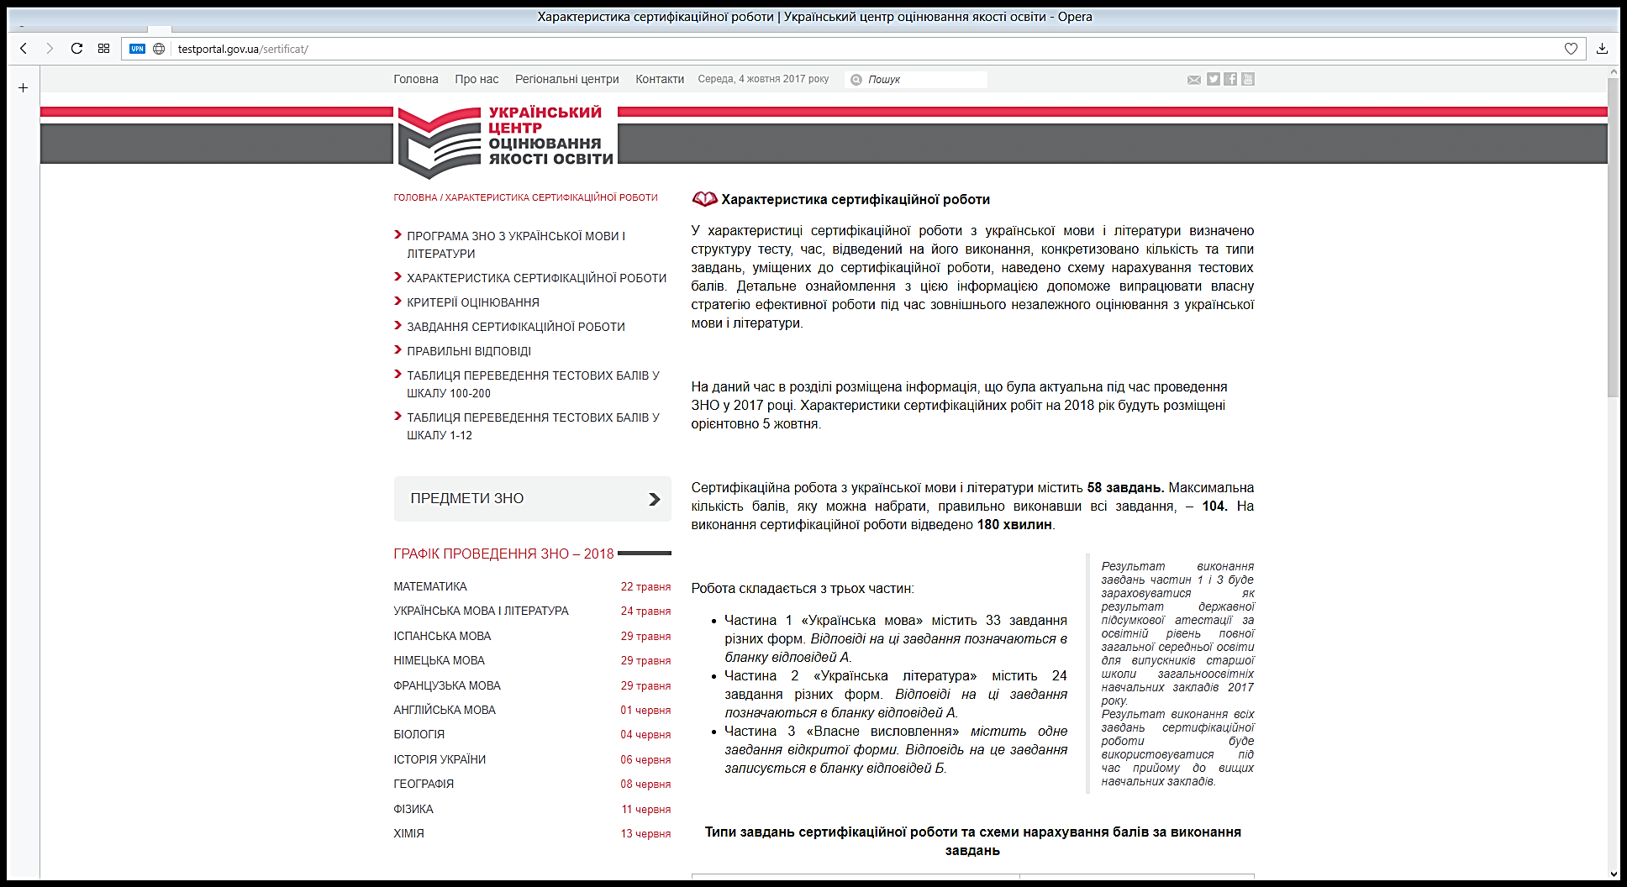
Характеристики сертифікаційних робіт ЗНО
структура тестів;
час виконання;
кількість та типи завдань;
схеми нарахування тестових балів
завдання тесту зараховуються як результат ДПА

Slide 13
Пробне ЗНО-2018
Реєстрація – січень 2018 року на сайті ХРЦОЯО
Проведення – березень 2018

Slide 14

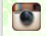
Інформаційна підтримка ХРЦОЯО
Є питання щодо ЗНО?
Телефон:
(057) 705-07-37
097 83 23 496
Сайт:
www.zno-kharkiv.org.ua
Електронна пошта:
office@zno-kharkiv.org.ua
Адреса:
майдан Свободи, 6, офіс 463, м. Харків, 61022

